Slide 1
고학년
고마운 사람에게
감사한 마음을
전하기

Slide 2
두 가지 상황 중
마음이 좋은 상황은 무엇인가요?

Slide 3
어떤 상황을 경험하고 싶나요?
A
B
준비물을
안 가져 왔을 때
빌려주는 짝꿍
준비물을
안 가져 왔을 때
놀리는 옆 반 친구

Slide 4
어떤 상황을 경험하고 싶나요?
A
B
학교에 쓰레기를
버리고 낙서하고
도망하는 이웃주민
학교를 안전하게
지키고 관리해주시는
보안관님

Slide 5
어떤 상황을 경험하고 싶나요?
A
B
아무도 치우지 않아
쓰레기가 가득한
우리 동네
환경미화원님께서
매일 청소해 주셔서
깨끗한 우리 동네

Slide 6
내가 만약 선택한 상황을
실제로 경험하게 된다면
어떤 마음이 들 것 같나요?

Slide 7
선택한 상황에서 마주한 사람들에게
해주고 싶은 말은 무엇인가요?
고마워요!
감사해요!

Slide 8
생각해봅시다.
나는 감사의 말이나 표현을
자주 전하는 편인가요?
저는 감사하다고 생각은 자주 하지만
말로 표현하지 못했던 것 같아요.
말로 하기 부끄러울 때가 많았어요.

Slide 9
감사의 마음을 전해야 하는
까닭을 알아보고,
감사 편지를 써 봅시다.

Slide 10
활동1
덕분에 챌린지!
활동2
우리 삶에 감사가 필요해요
활동3
감사한 마음을 전해요

Slide 11
활동1
덕분에 챌린지에 참여해요!
누구 덕분에 긍정적인 경험을 한 적이 있나요?

Slide 12
활동1
덕분에 챌린지에 참여해요!
할아버지 덕분에 주말농장에서 상추를 키워보았어요.
엄청 잘 자라서 기분이 좋았어요.

Slide 13
활동1
덕분에 챌린지에 참여해요!
이웃 어른께서 제가 엘리베이터를 탈 때
넘어질 뻔 했는데 잡아 주셔서 다치지 않았어요.

Slide 14
활동1
덕분에 챌린지에 참여해요!
친구가 제가 혼자 있을 때
같이 놀자고 해줘서 마음이 놓였어요.

Slide 15
활동1
덕분에 챌린지에 참여해요!
무심코 지나치던 일상에도
감사한 일은 아주 많아요.
누군가의 덕분에 감사를 느낀 경험을
포스트잇에 적어 칠판에 붙여봅시다.

Slide 16
활동1
덕분에 챌린지에 참여해요!
덕분에 쪽지 챌린지 참여하기
① 누구 덕분에 감사함을 느낀 순간을 떠올려보세요.
② 어떤 것이 감사했는지 쪽지에 간단히 적어 보세요.
③ 칠판에 감사한 대상을 보고 알맞은 곳에 붙여보세요.

Slide 17
활동1
덕분에 챌린지에 참여해요!
잠깐! 감사의 대상이
꼭 사람이어야 할까요?

Slide 18
활동1
덕분에 챌린지에 참여해요!
감사의 대상은 아주 많아요
나 스스로
가족
(부모님, 형제 등)
자연
(날씨, 숲 등)
친구, 선생님
(동네, 학교, 학원 등)
사물
(신호등, 음료 등)

Slide 19
활동1
덕분에 챌린지에 참여해요!
감사의 대상 덕분에 경험한 좋은 일은 무엇이 있었나요?
구체적인 일과 그때의 내 마음을 떠올려 감사를 전하는
산타가 되어 덕분에 쪽지를 선물해 봅시다.

Slide 20
활동1
덕분에 챌린지에 참여해요!
덕분에 쪽지를 전하는 산타 되어보기
① 작은 산타 되어 보기 활동지에 감사한 대상에게 전하고 싶은 선물을 기록해요
나는 친구 가람이에게 솜사탕을 선물하고 싶어요.

Slide 21
활동1
덕분에 챌린지에 참여해요!
덕분에 쪽지를 전하는 산타 되어보기
② 쪽지를 받을 대상 덕분에 경험한 감사한 일을 적어요.
가람이가 내가 울고 있을 때 사탕을 하나 주었는데, 작은 사탕이었지만 큰 위로가 되었어요.

Slide 22
활동1
덕분에 챌린지에 참여해요!
덕분에 쪽지를 전하는 산타 되어보기
③ 관련된 그림을 그려요.
예시 작품
하트모양의 귀여운 솜사탕 그림을 그렸어요!

Slide 23
활동1
덕분에 챌린지에 참여해요!
덕분에 쪽지를 전하는 산타 되어보기
① 작은 산타 되어 보기 활동지에 감사한 대상에게 전하고 싶은 선물을 기록해요
② 감사한 대상 덕분에 경험한 감사한 일을 적어요.
③

Slide 24
활동2
우리 삶에 감사가 필요해요
여러분은 ‘감사’가 무엇이라고 생각하나요?
고마움을 전하는 인사라고 생각합니다!

Slide 25
활동2
우리 삶에 감사가 필요해요
여러분은 ‘감사’가 무엇이라고 생각하나요?
고맙게 생각하는 감정이요!

Slide 26
활동2
우리 삶에 감사가 필요해요
여러분은 언제 감사하는 마음을 갖게 되나요?
누군가에게 도움을 받을 때 감사해요.
어려움을 조금 더 쉽게 헤쳐나갈 수 있기 때문이에요.
힘든 시기를 극복했을 때요!
포기하지 않게
도와주신 분들께 감사해요.

Slide 27
활동2
우리 삶에 감사가 필요해요
여러분은 언제 감사하는 마음을 갖게 되나요?
일상적인 순간에요!
친구가 웃을 때나 맛있는 밥을 먹었을 때요.
저도 함께 기뻐져요.
제가 세운 목표를 달성했을 때
목표를 이룰 수 있게 도와주신
주위 분들에게 감사해요.

Slide 28
활동2
우리 삶에 감사가 필요해요
여러분은 언제 감사하는 마음을 갖게 되나요?
깨끗한 하늘이 예쁜 맑은 날씨에게 감사해요.
하늘을 보며 행복함을 느낄 수 있어요.
나의 인생책에 감사해요.
책 덕분에 많은 것을
알게 되었어요.

Slide 29
활동2
우리 삶에 감사가 필요해요
여러분이 감사함을 느낄 때 감사를 어떻게 표현할 수 있을까요?
전화를 드려서
마음을 전해요.
말로 표현해요.
손으로 쓴
감사 카드를 보내요.
소소한 선물을 전해요.
도움 받을 때
미소를 지어요.
문자를 보내요!

Slide 30
활동2
우리 삶에 감사가 필요해요
우리는 감사를 왜 표현해야 할까요?
서로 마음을 전하면
관계가 더 좋아지기
때문이에요

Slide 31
활동2
우리 삶에 감사가 필요해요
우리는 감사를 왜 표현해야 할까요?
긍정적인 에너지가
주변 사람들에게도 전해져
좋은 영향을 주기 때문이요

Slide 32
활동2
우리 삶에 감사가 필요해요
우리는 감사를 왜 표현해야 할까요?
감사를 자주 표현하면
나에게 감사가 또 돌아올 수 있어요

Slide 33
활동2
우리 삶에 감사가 필요해요
우리는 감사를 왜 표현해야 할까요?
그게 예의 있는 행동이기
때문입니다!

Slide 34
활동2
우리 삶에 감사가 필요해요
감사를 표현할 때 어떤 감정을 느낄 수 있었나요?
만족감
행복
기쁨
어색함
존경
쑥스러움
따뜻함

Slide 35
활동2
우리 삶에 감사가 필요해요
감사를 표현하는 것이 어려웠던 경험이 있나요?
왜 어려웠나요?
감사하다고 이야기를 안하다 보니까
어색한 것 같아요.

Slide 36
활동2
우리 삶에 감사가 필요해요
감사를 표현하는 것이 어려웠던 경험이 있나요?
왜 어려웠나요?
어떻게 표현해야 할지
잘 모르겠어요.

Slide 37
활2
우리 삶에 감사가 필요해요
활동2
감사를 표현하는
구체적인 방법을 알아보고
감사편지를 써 봅시다.

Slide 38
감사 편지 쓰는 방법 알아보기
(제작 영상 들어갈 슬라이드)

Slide 39
활동3
감사한 마음을 전해요
감사편지를 쓰기 전에
상장을 만든다고 생각하고 감사표현을 연습해 볼까요?
누구에게 감사상장을 주고 싶나요?
어떤 부문에 대한 상을 주고 싶나요?
어떤 내용으로 쓰고 싶나요?

Slide 40
활동3
감사한 마음을 전해요
감사상장을 만든다고 생각하고 감사표현을 연습해 볼까요?
아침에
청소하시는
미화원님들
성실하게
청소하셨
상
부지런하게
동네를
깨끗하게
청소해 주셔서
감사해요

Slide 41
활동3
감사한 마음을 전해요
감사편지를 쓰는 방법을 알아볼까요?
감사한 일
우리 동네에 쓰레기와 나뭇잎이 많이 떨어져 있는데
깨끗하게 청소해 주셨어요.
소중한
사람이 한 일
동네에 쓰레기와 나뭇잎이 너무 많이 떨어져서 동네가 지저분
했는데 새벽에 일찍 출근하셔서 동네를 깨끗하게 청소해 주셨어요.
덕분에
내가 얻은 것
아침에 학교 갈 때 깨끗한 동네를 보고 기분이 좋았고
쓰레기 냄새가 나지 않아서 좋았어요.
미화원님이 아니었다면 우리 동네가 무척 더럽고 등교하는
내내 기분이 상했을 것 같아요.
매일매일 청소해 주셔서 정말 감사드려요!
감사 표현

Slide 42
활동
감사한 마음을 전해요
활동3
감사 편지를 쓸 때 어떤 표현들을 활용할 수 있을까요?
“정말 고마워.”
“제게 큰 힘이
되었어요!”
“감사의 말로
다 할 수 없어요.”
“따뜻한 친절에
감사해요!”
“도와 주신 것
잊지 못할 거예요.”
“도움이 크게
되었습니다!”

Slide 43
활동3
감사한 마음을 전해요
감사 편지는 이렇게 써요!
1. 내 주변의 감사하고 싶은 대상 중 누구에게 편지를 쓸 지 정해요.
2. 편지글의 형식을 잘 지켜서 써요.
3. 감사편지를 쓸 때는 성의 있고 진심 어린 표현을
사용하여 상대방에게 감사의 마음을 전해야 해요.
4. 감사하다는 말만 적기보다는
어떤 일에 감사함을 느끼는 구체적으로 적어요.

Slide 44
활동3
감사한 마음을 전해요
소중한 친구 주영이에게
주영아 안녕? 나 이번에 전학 온 봄실이야.
학교에 처음 왔을 때 새로 친구를 사귀기도 어려울 것 같고 낯선 학교에서 생활하는 것이 엄청 걱정되었어. 그런데 내가 내 소개를 할 때 너가 싱긋 웃어주는 모습을 보니 한결 마음이 편해지더라. 그리고 나서 2주가 지났던가? 체육시간에 선생님께서 하고 싶은 친구랑 짝을 만들어서 줄넘기 연습하라고 했을 때도 누구랑 할지 몰라서 쭈뼛하던 나에게 먼저 말 걸어준 것도 고마워. 너랑 하하호호 웃으면서 줄넘기 연습하면서 행복하다는 마음이 들었어. 너는 참 착하고 배려심이 깊은 친구 같아.
아직 우리가 보낸 시간이 아직 짧긴 하지만 오늘도 내일도 그 다음날도 너와 더
많은 추억을 만들고 싶어. 우리 더 좋은 친구가 되자! 고마워 친구야!
2024년 0월 0일
주영이에게 고마운 마음을 담아 봄실이가.
받는 사람을 써요
첫 인사와 자기소개를 써요
마음이 잘 드러나게
내용을 구체적으로 써요
끝 인사를 해요
날짜와
보내는 사람을 써요

Slide 45
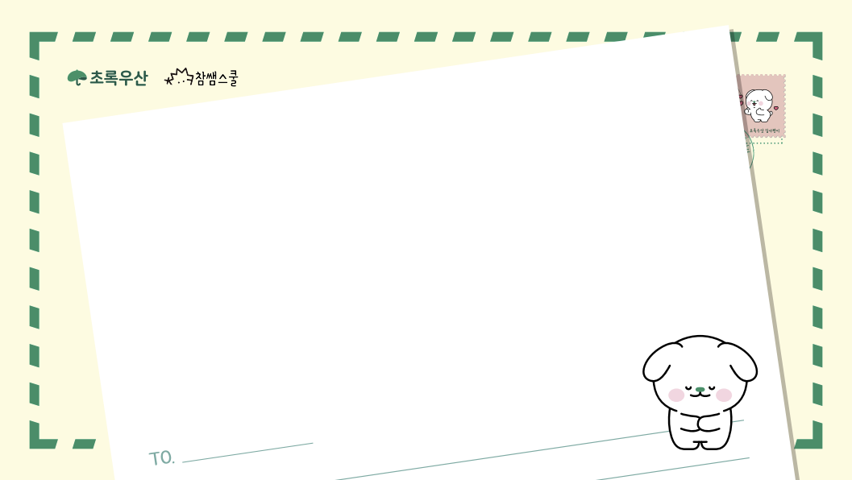
감사하는 마음을 담아
편지를 써 봅시다.
내 마음이 잘 드러나게 편지를 썼나요?
감사한 마음을 구체적으로 썼나요?

